Slide 1
咳嗽、咳痰照护技术

Slide 2
目录
CONTENTS
01
02
03
04
咳嗽、咳痰的原因
咳嗽、咳痰的临床表现
照护措施
对老年人的正确照护方法

Slide 3
咳嗽、咳痰的原因
01

Slide 4
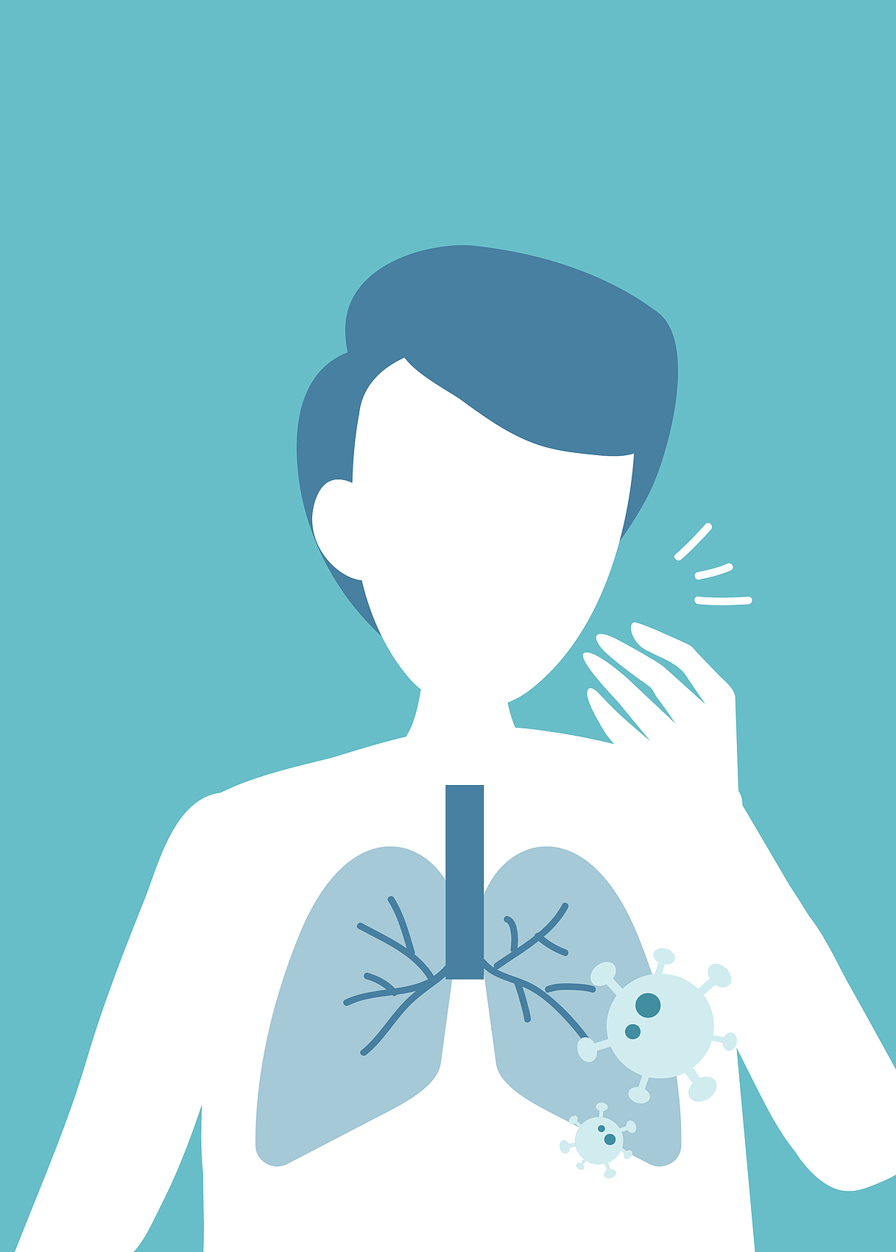

呼吸系统疾病
感冒引起的咳嗽
支气管炎
感冒病毒导致上呼吸道感染，引起咳嗽、咳痰，常见症状包括喉咙痛和流鼻涕。
支气管炎是由于感染或刺激引起的支气管炎症，表现为持续性咳嗽和痰液增多。
肺炎
哮喘
肺炎是由细菌、病毒或真菌引起的肺部感染，常见症状包括剧烈咳嗽、咳痰和发热。
哮喘是一种慢性炎症性疾病，气道反应性增加，导致咳嗽、喘息和呼吸困难。

Slide 5

肿瘤因素
肺癌引起的咳嗽
肿瘤导致的气道阻塞
肿瘤引发的感染
肺癌肿瘤生长压迫气管，导致咳嗽，常伴有痰中带血或持续性干咳。
肿瘤细胞增生可阻塞气道，引起咳嗽和呼吸困难，需及时就医。
肿瘤患者免疫力下降，易引发肺部感染，导致咳嗽和咳痰症状。

Slide 6

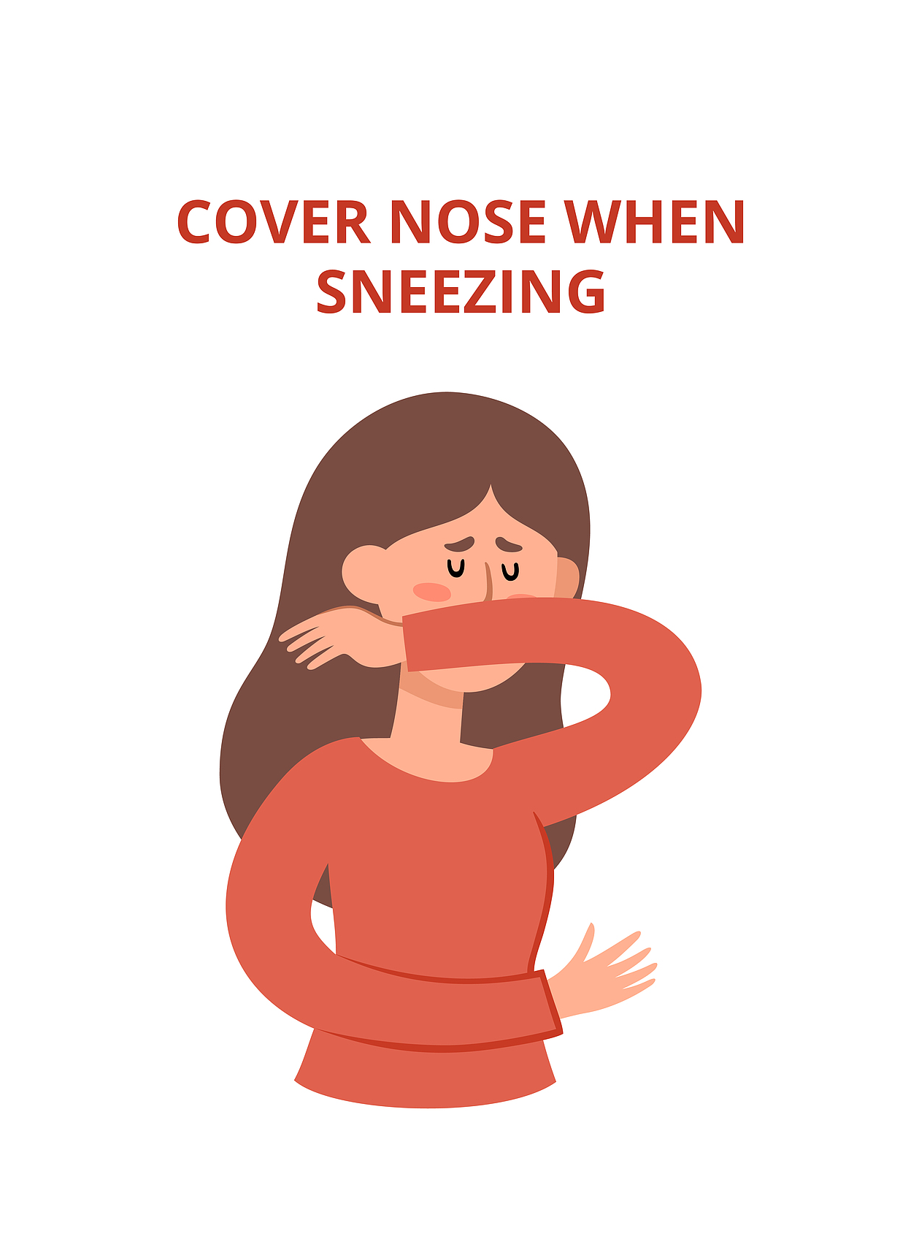

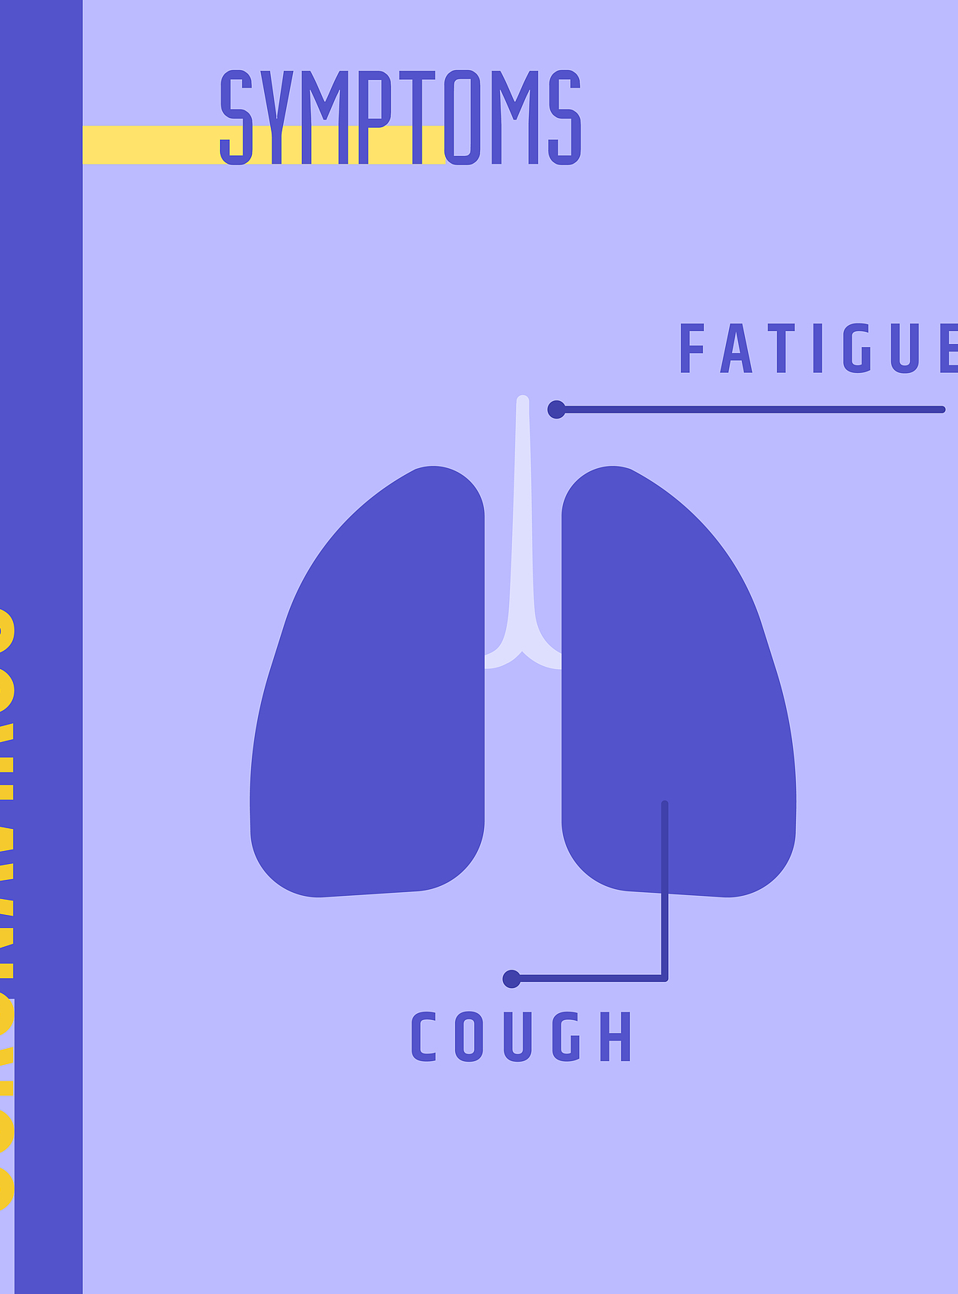
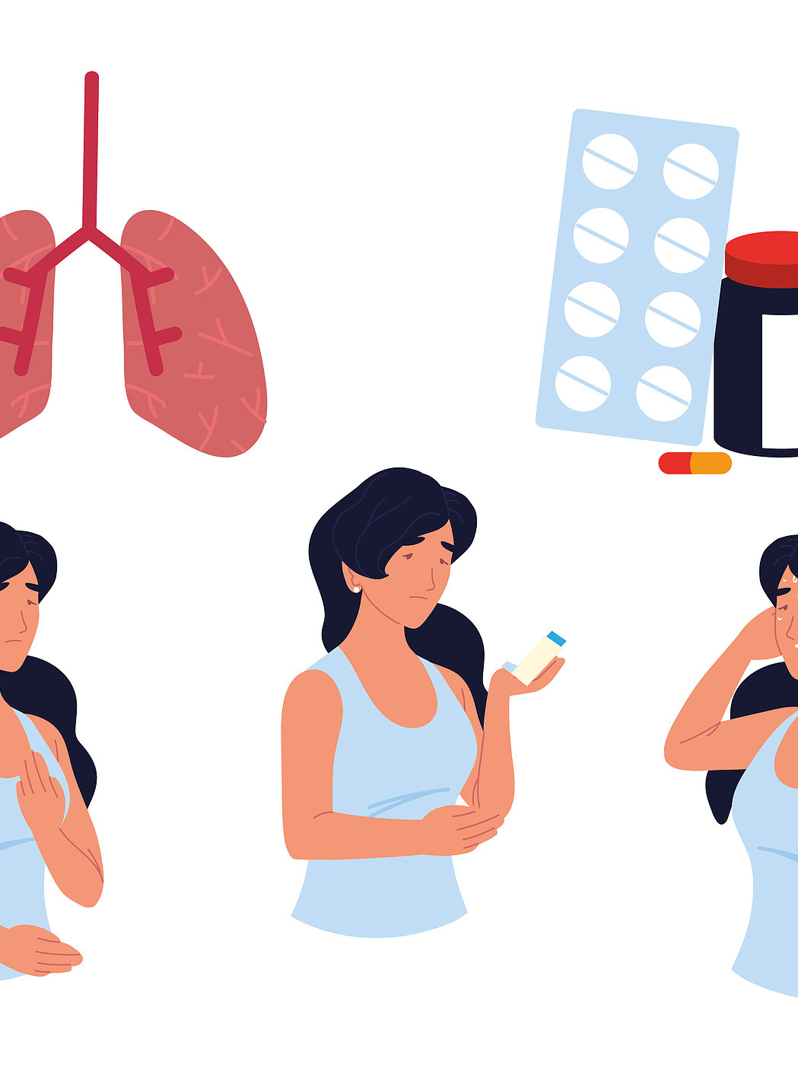
变态反应性疾病
过敏性鼻炎
哮喘
过敏性鼻炎可引起鼻痒、打喷嚏等症状，有时会伴有咳嗽和咳痰。
哮喘患者在接触过敏原后，气道反应性增高，可导致咳嗽和咳痰。
过敏性肺炎
药物过敏反应
过敏性肺炎是由吸入某些过敏原引起的肺部炎症，表现为咳嗽和咳痰。
某些药物可引起过敏反应，导致咳嗽和咳痰，需及时就医处理。

Slide 7

胸膜疾病
胸膜炎
气胸
胸膜肿瘤
胸膜炎是胸膜的炎症，常由感染引起，导致胸痛和咳嗽，有时伴有咳痰。
气胸是空气进入胸膜腔导致的，可引起突发性胸痛和呼吸困难，咳嗽时可能加剧。
胸膜肿瘤，包括良性和恶性，可能引起持续性咳嗽和咳痰，有时伴有胸痛。

Slide 8
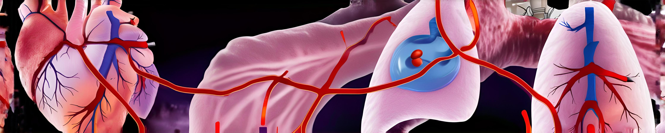
心血管系统疾病
心力衰竭
肺栓塞
高血压心脏病
冠状动脉疾病
心力衰竭导致肺部淤血，可引起咳嗽、咳痰，严重时痰中可能带有血丝。
肺栓塞是血栓堵塞肺动脉，可引起突发性胸痛、呼吸困难和咳血痰。
长期高血压可导致心脏结构改变，引起心功能不全，进而导致咳嗽和咳痰。
冠状动脉疾病可引发心绞痛，严重时可导致心肌梗死，间接引起咳嗽和咳痰。

Slide 9

中枢神经系统疾病
脑卒中
帕金森病
脑卒中可导致咳嗽反射受损，患者可能出现无意识的咳嗽或咳痰困难。
帕金森病影响运动控制，可能引起吞咽困难，进而导致咳嗽和咳痰。

Slide 10
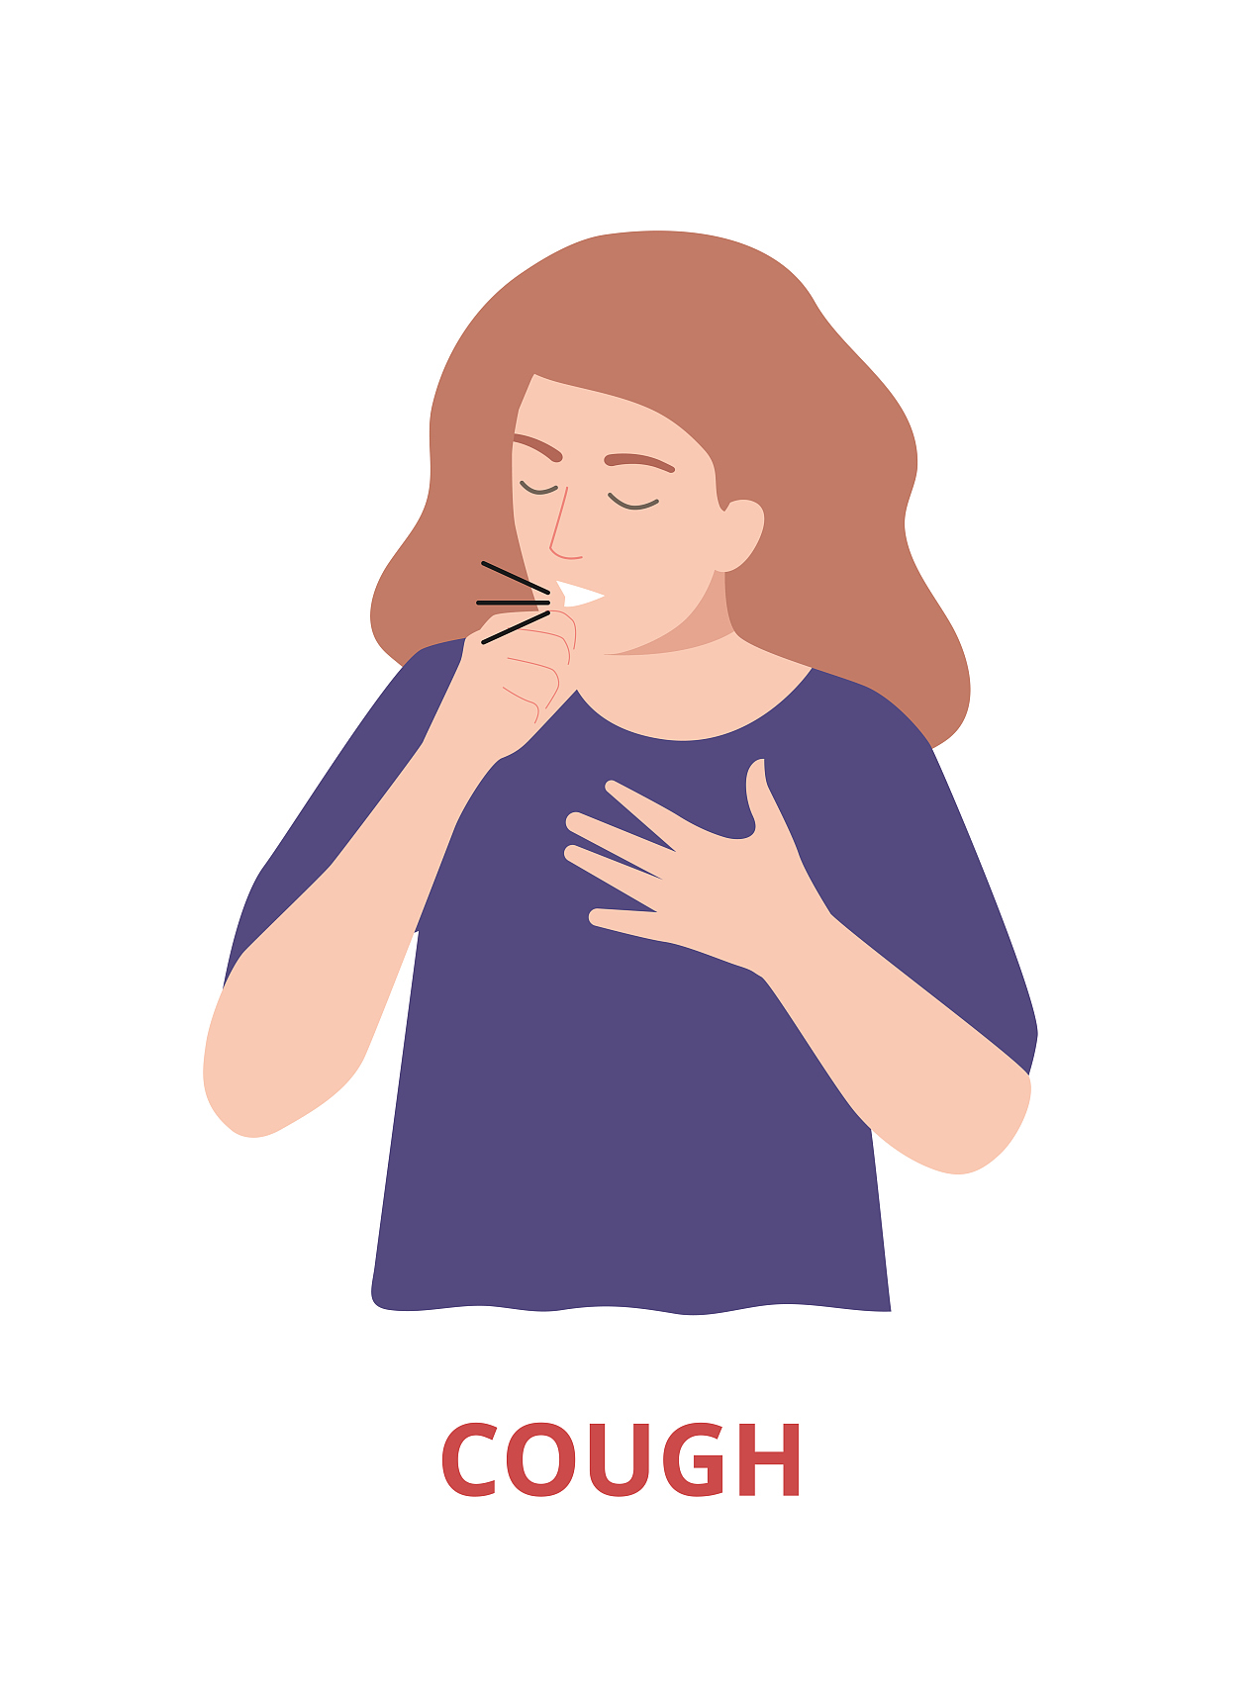
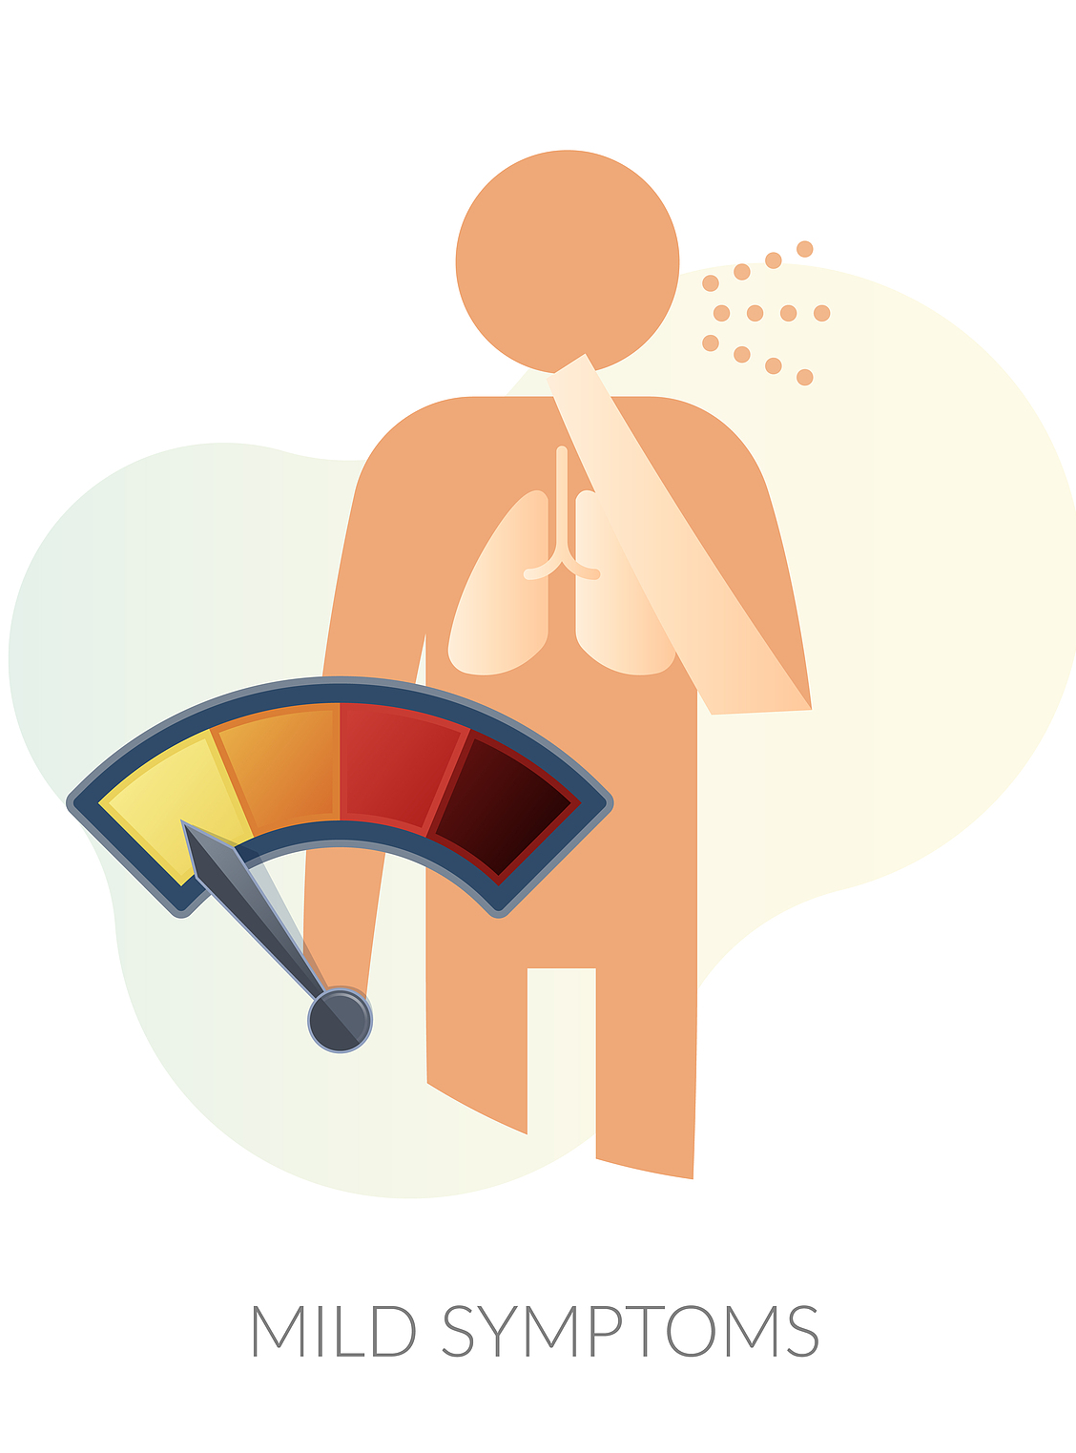
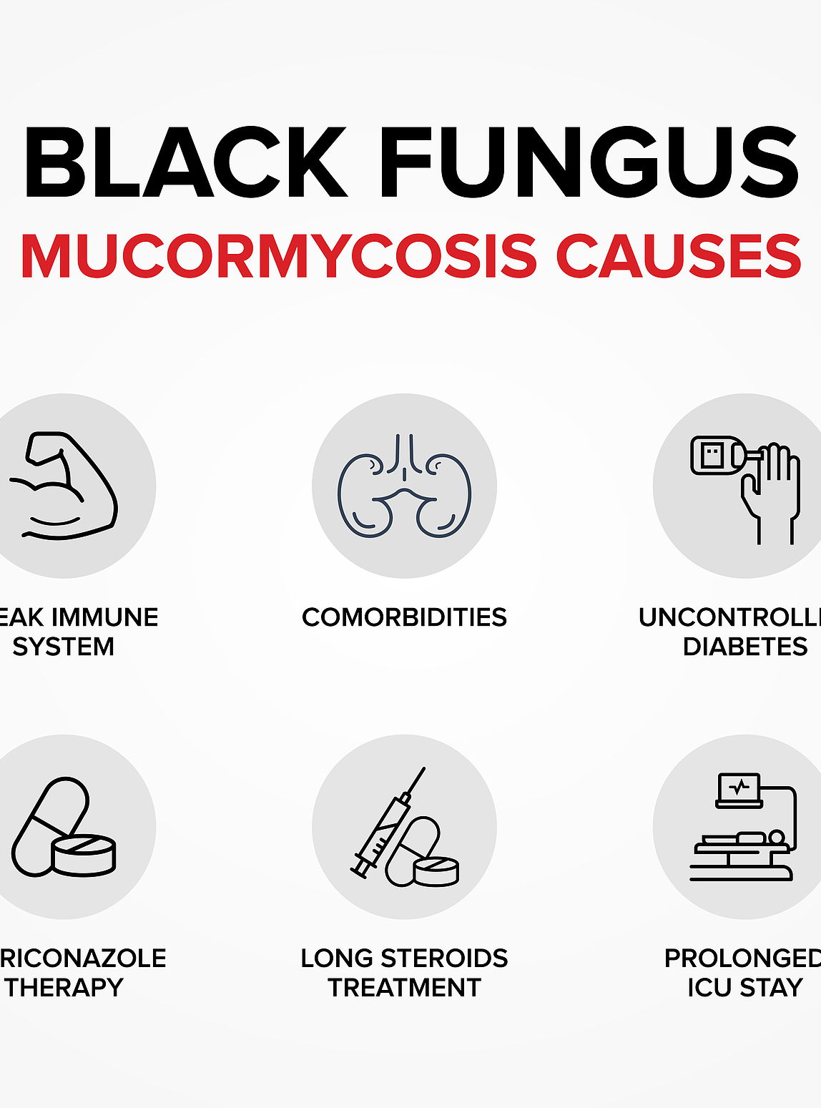
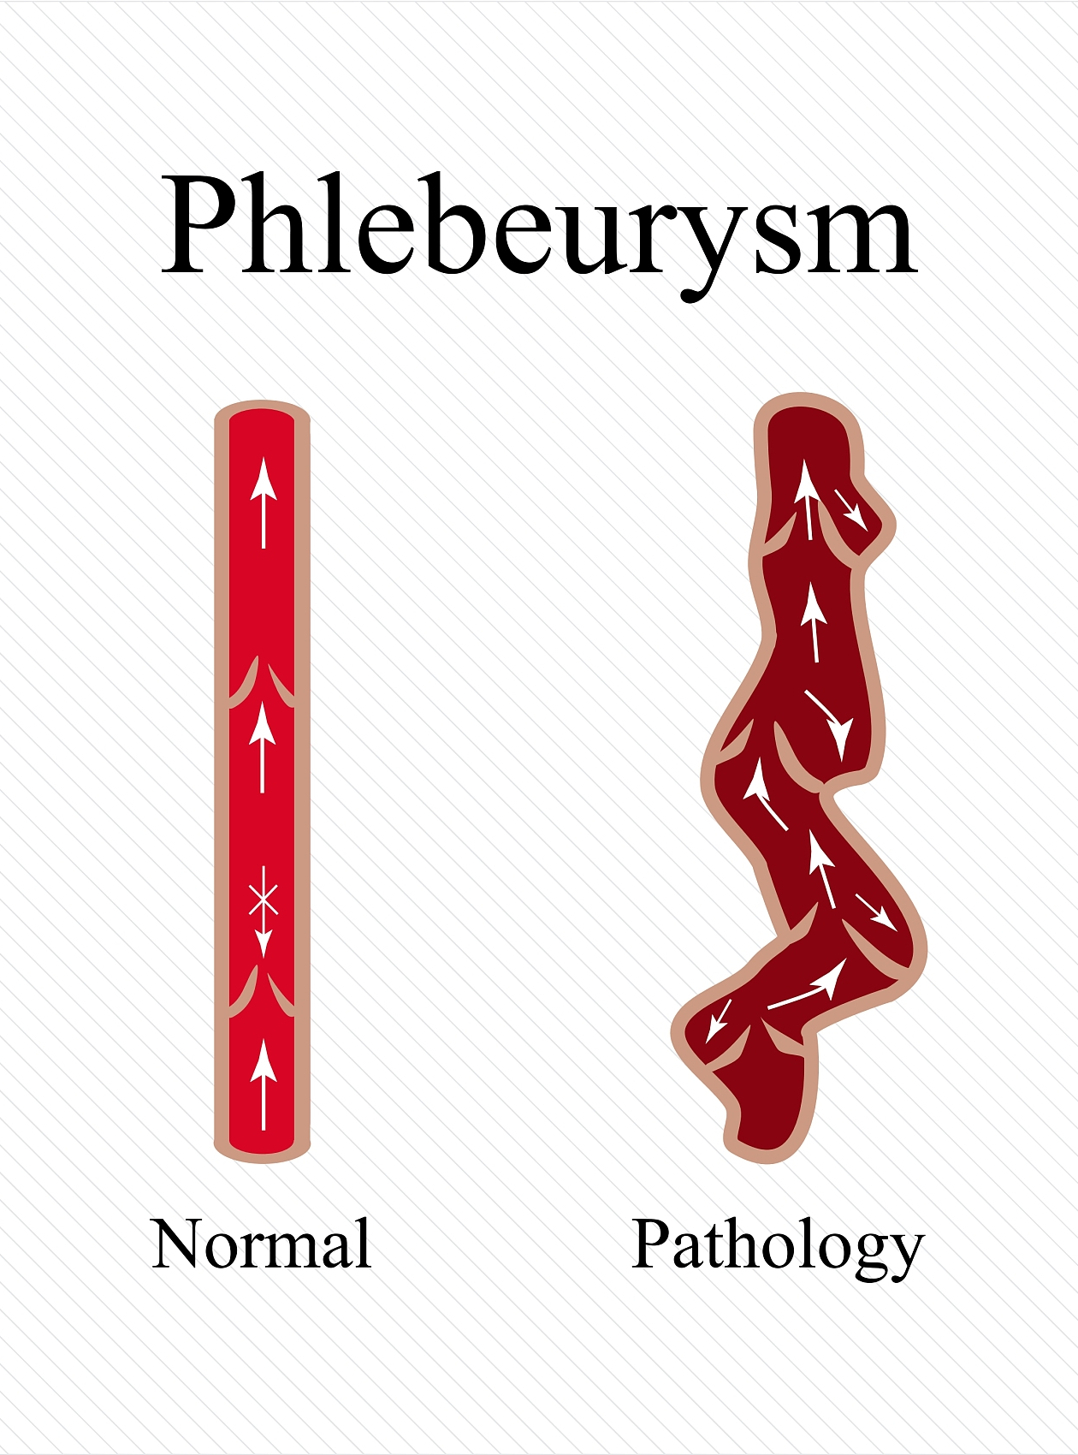
其他血液病
白血病
淋巴瘤
白血病患者由于血细胞异常增生，可能引起呼吸困难和咳嗽症状。
淋巴瘤影响淋巴系统，有时会引发上呼吸道感染，导致咳嗽咳痰。
多发性骨髓瘤
血小板减少性紫癜
多发性骨髓瘤影响骨髓，可能引起免疫功能下降，增加感染风险，导致咳嗽。
血小板减少性紫癜可能导致出血倾向，偶见咳嗽时伴随血痰。

Slide 11


气候变化
季节转换引发的呼吸道问题
季节更替时，温度和湿度的剧烈变化可能导致呼吸道敏感，引发咳嗽和咳痰。
空气污染加剧呼吸系统疾病
空气污染如PM2.5、臭氧等污染物在气候变化中增加，可诱发或加重咳嗽、咳痰症状。

Slide 12

精神因素
压力与焦虑
情绪波动
心理暗示
精神紧张
长期精神压力和焦虑可导致自主神经系统紊乱，进而引发或加剧咳嗽、咳痰症状。
情绪剧烈波动，如悲伤或愤怒，可能通过神经反射影响呼吸系统，诱发咳嗽。
心理暗示或条件反射有时也会导致人们在特定情境下出现咳嗽、咳痰的行为。
精神紧张时，呼吸模式可能改变，导致咳嗽反射敏感度增加，引起咳嗽、咳痰。

Slide 13
咳嗽、咳痰的临床表现
02

Slide 14
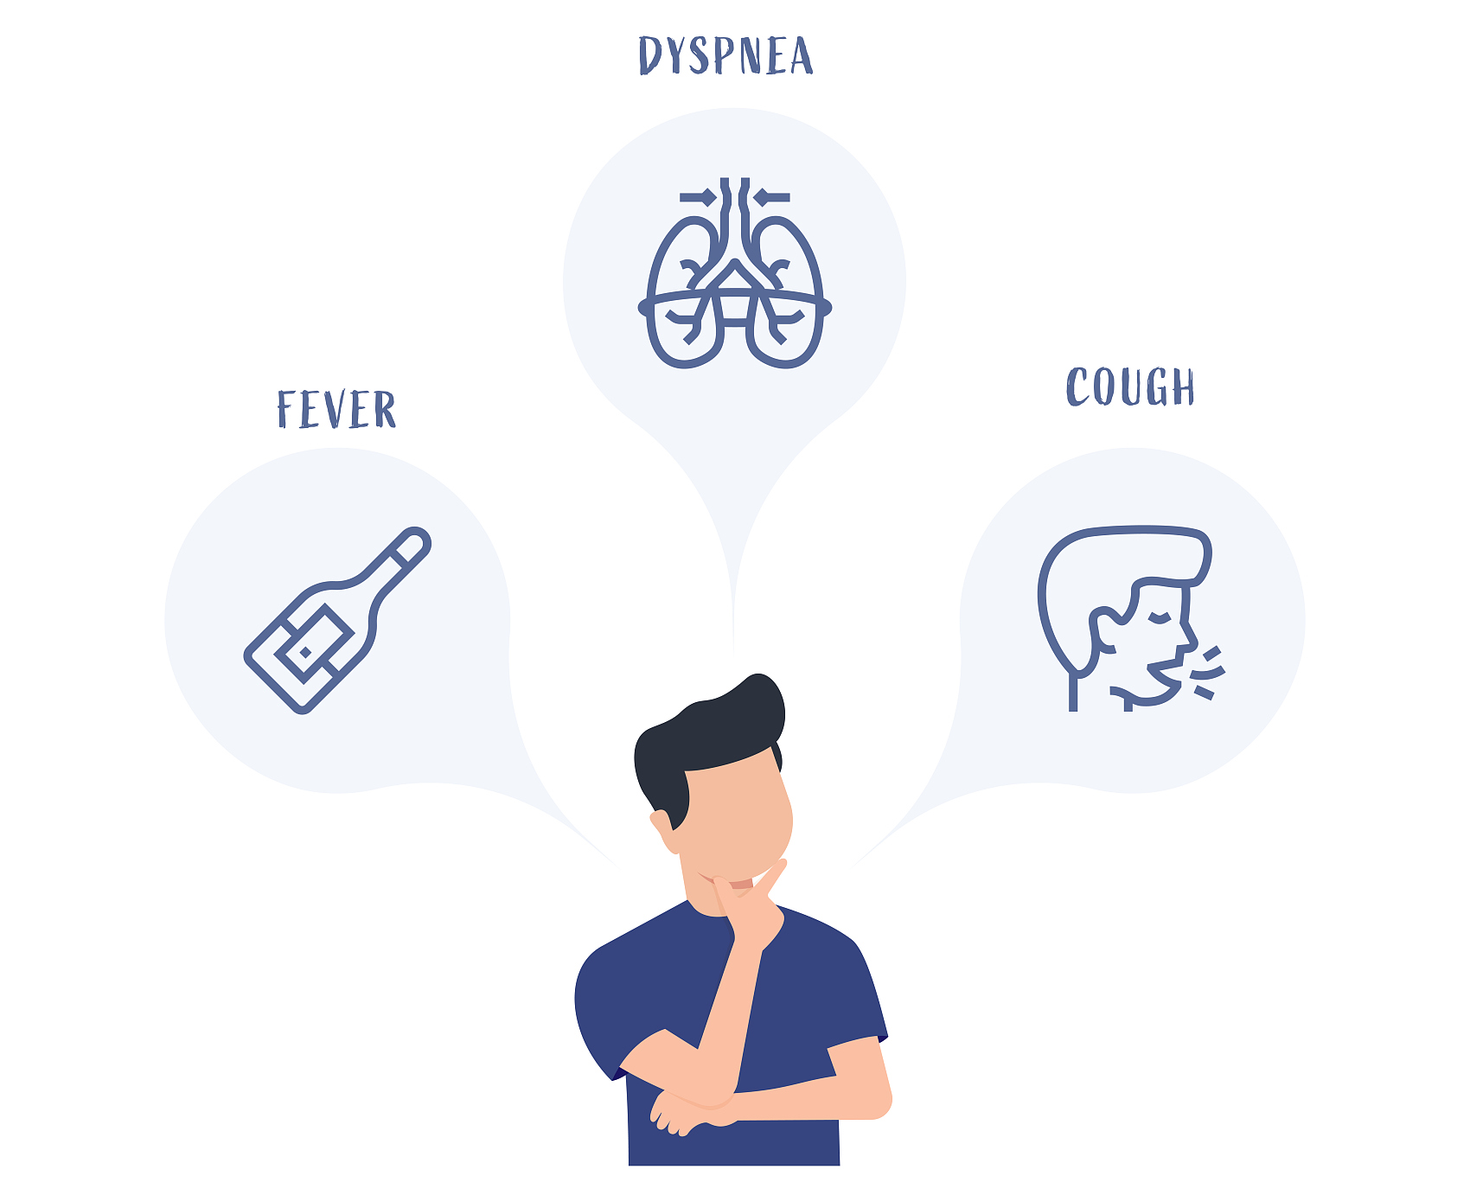
咳嗽相关症状
咳嗽的频率和强度
咳嗽可表现为偶尔或持续性，强度从轻微到剧烈不等，可能影响日常生活。
咳嗽伴随的其他症状
咳嗽时可能伴有呼吸困难、胸痛、发热等，需注意这些症状可能指向不同病因。

Slide 15
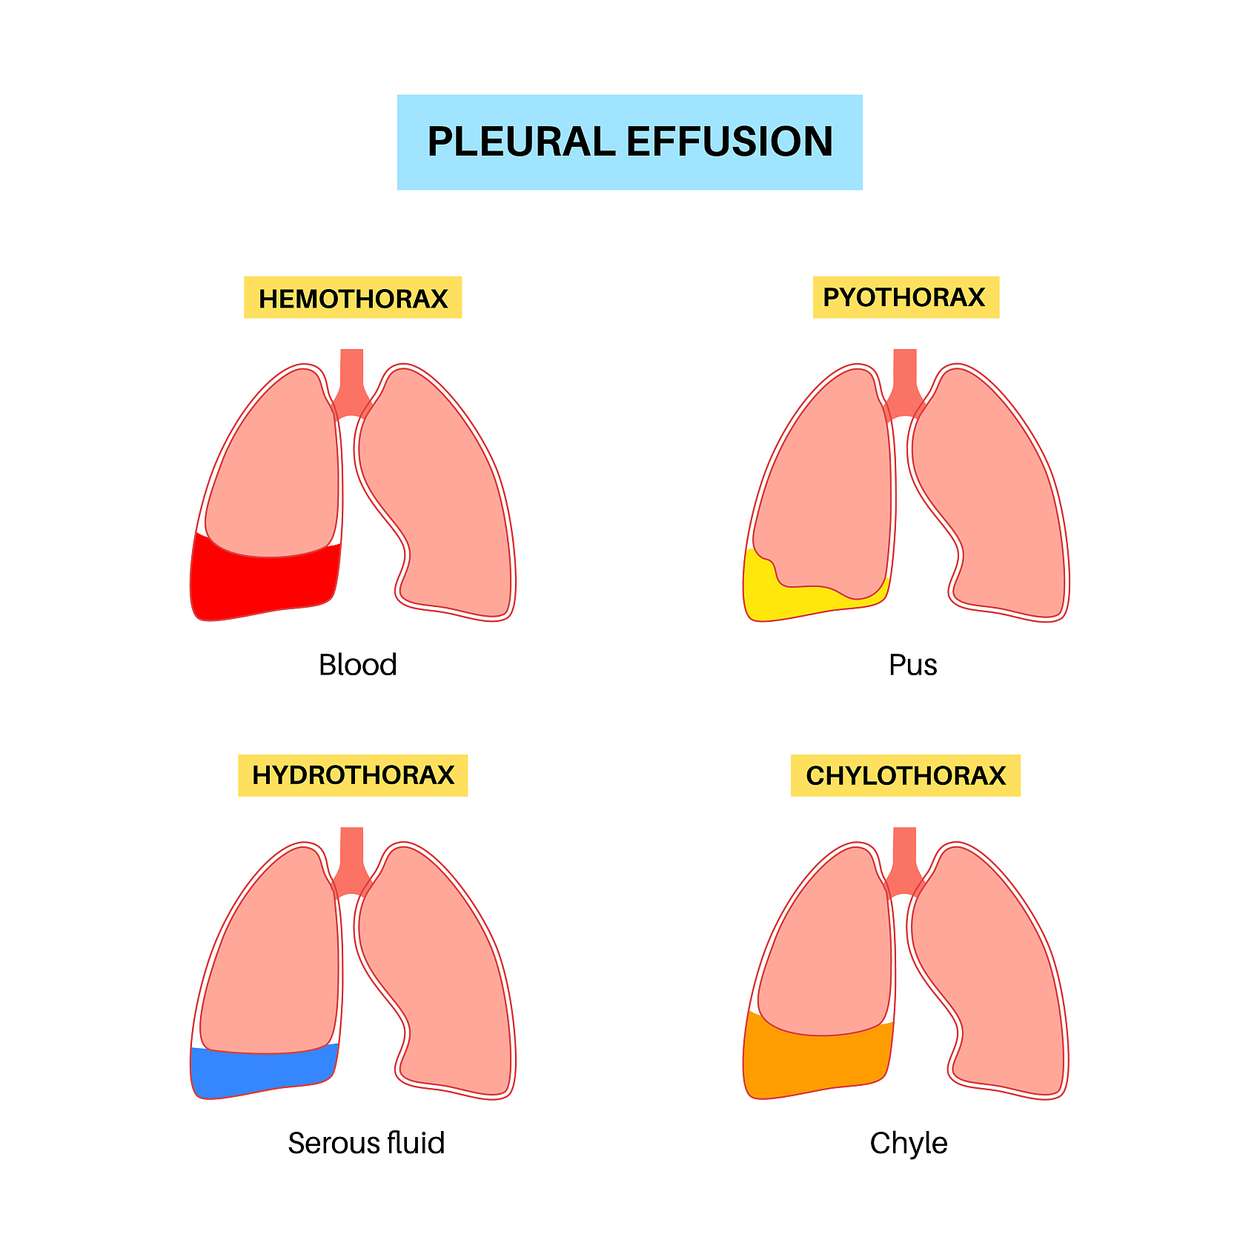
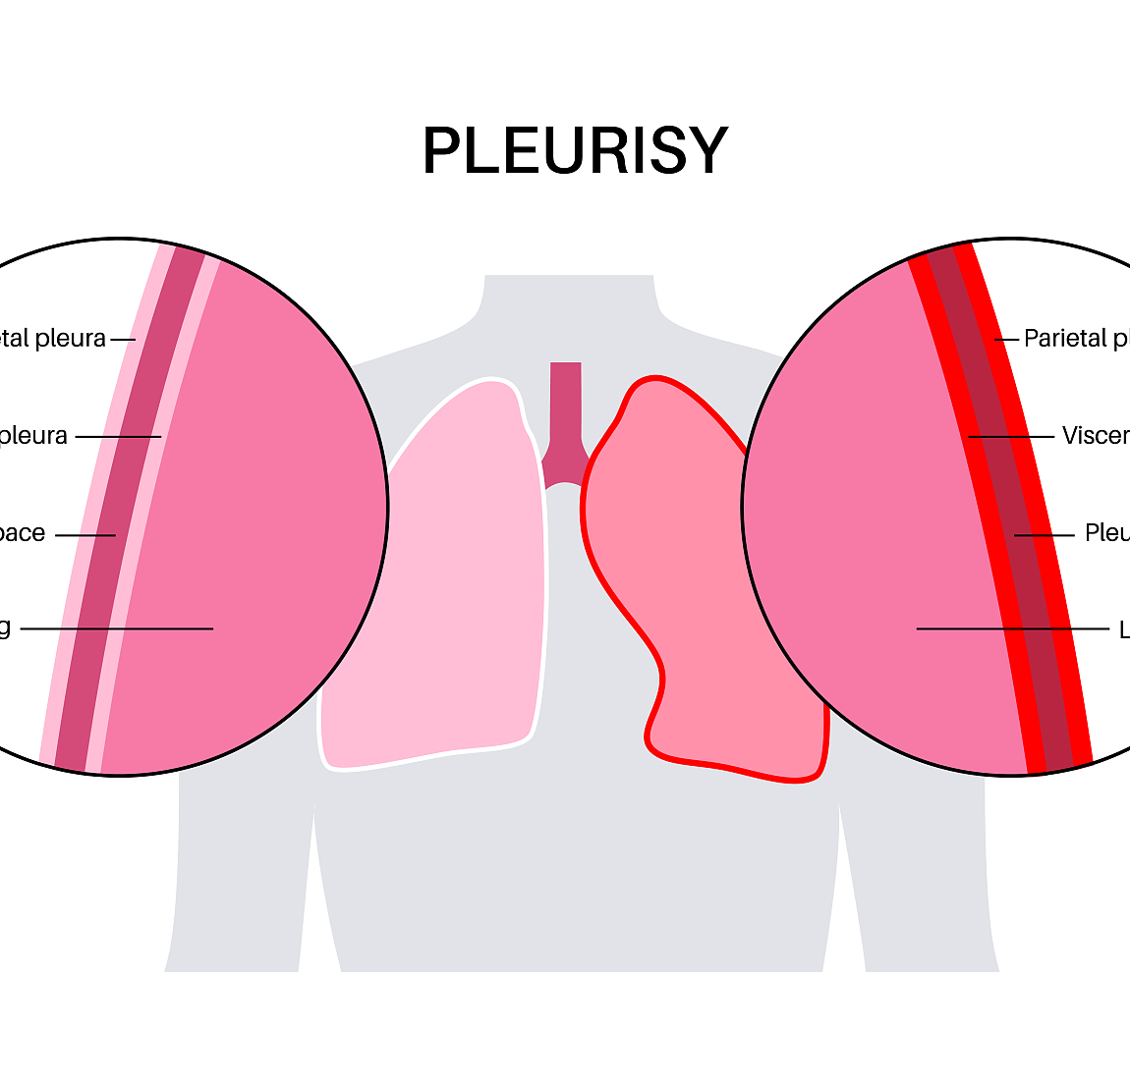
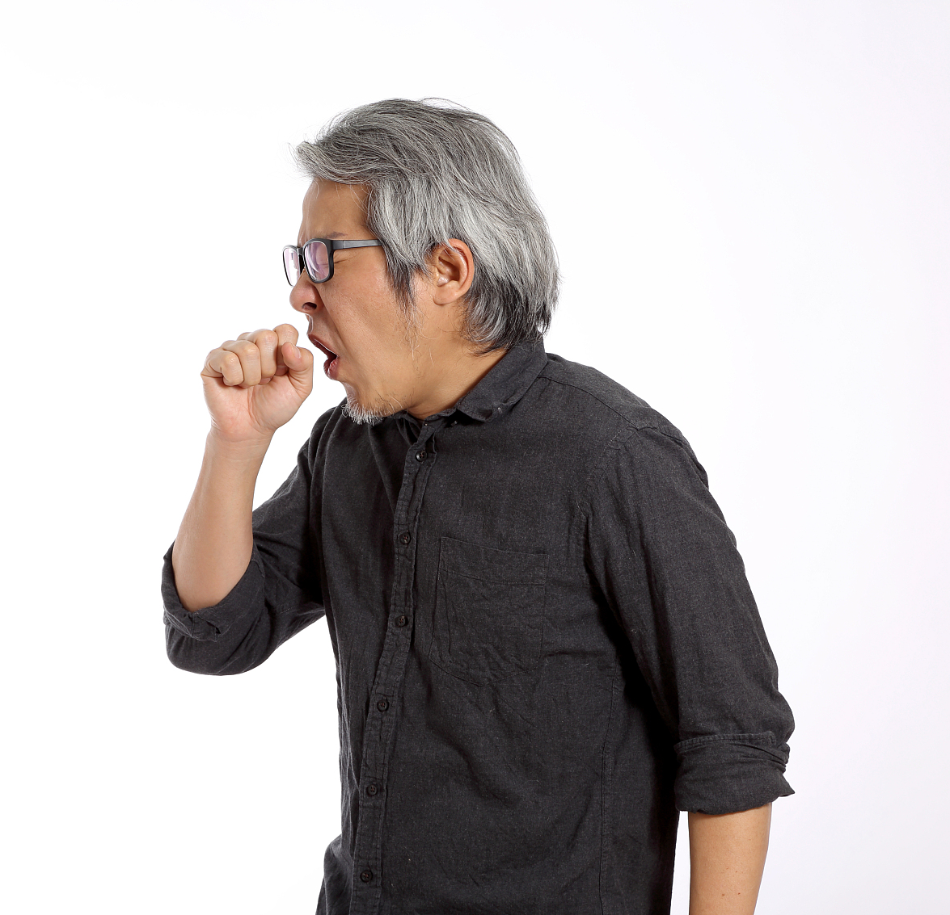

咳痰相关症状
痰液颜色变化
痰的粘稠度
痰量的多少
痰的气味
咳出的痰液颜色从正常白色到黄色、绿色甚至带有血丝，可能指示不同类型的感染。
痰液的粘稠度不同，如稀薄或浓稠，可能反映呼吸道的炎症程度或脱水状况。
咳嗽时咳出的痰量多少不一，大量痰液可能与慢性阻塞性肺疾病等有关。
痰液的气味异常，如恶臭，可能与细菌感染或某些疾病如支气管扩张有关。

Slide 16
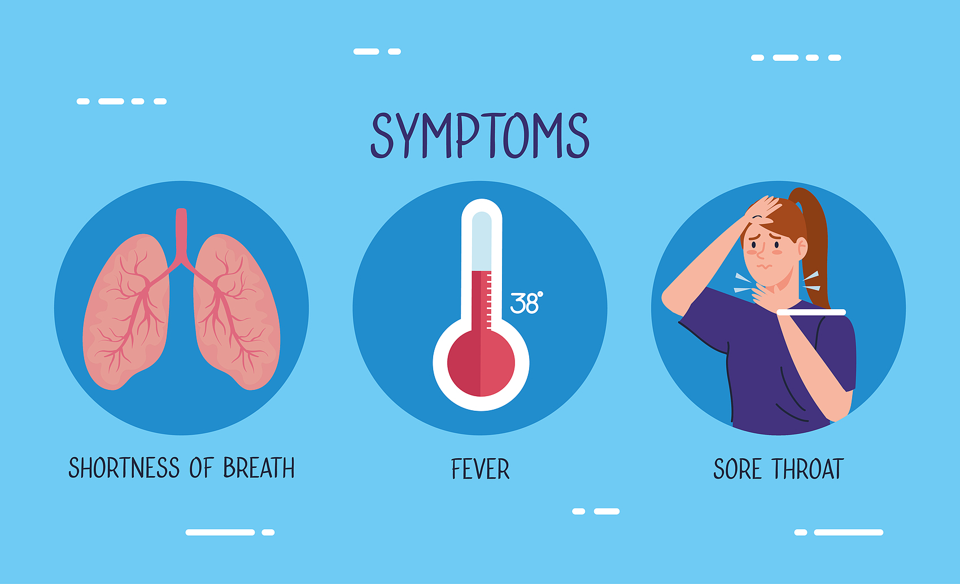

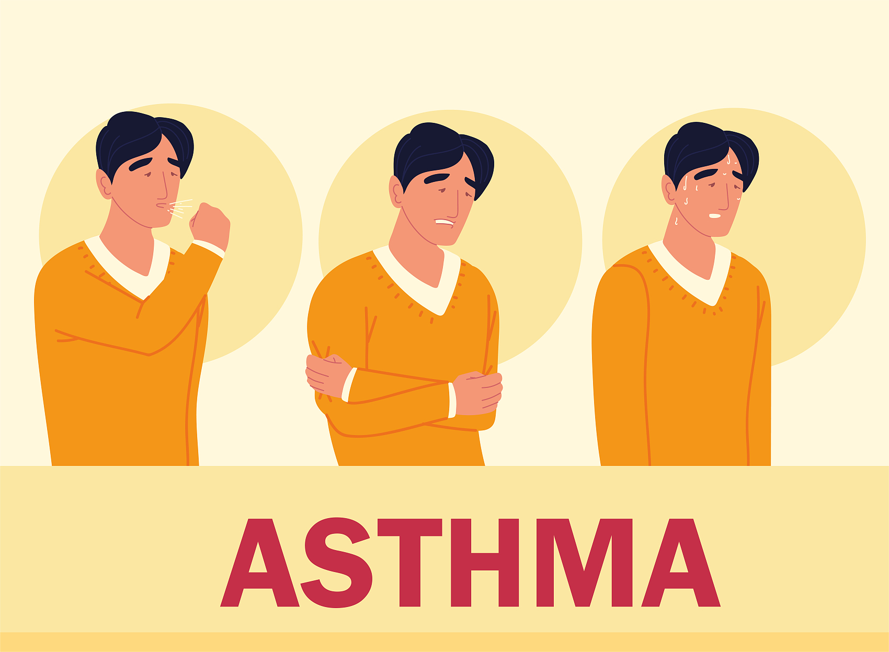
咳嗽的音色变化
干咳与湿咳的区别
咳嗽音色与疾病关联
咳嗽音色随时间变化
干咳通常无痰，声音清脆；湿咳伴有痰液，声音可能更为沉闷。
不同疾病引起的咳嗽音色各异，如哮喘咳嗽常伴有喘息声。
咳嗽音色可能随病情发展而变化，如初期感冒咳嗽可能较轻，后期可能加重。

Slide 17
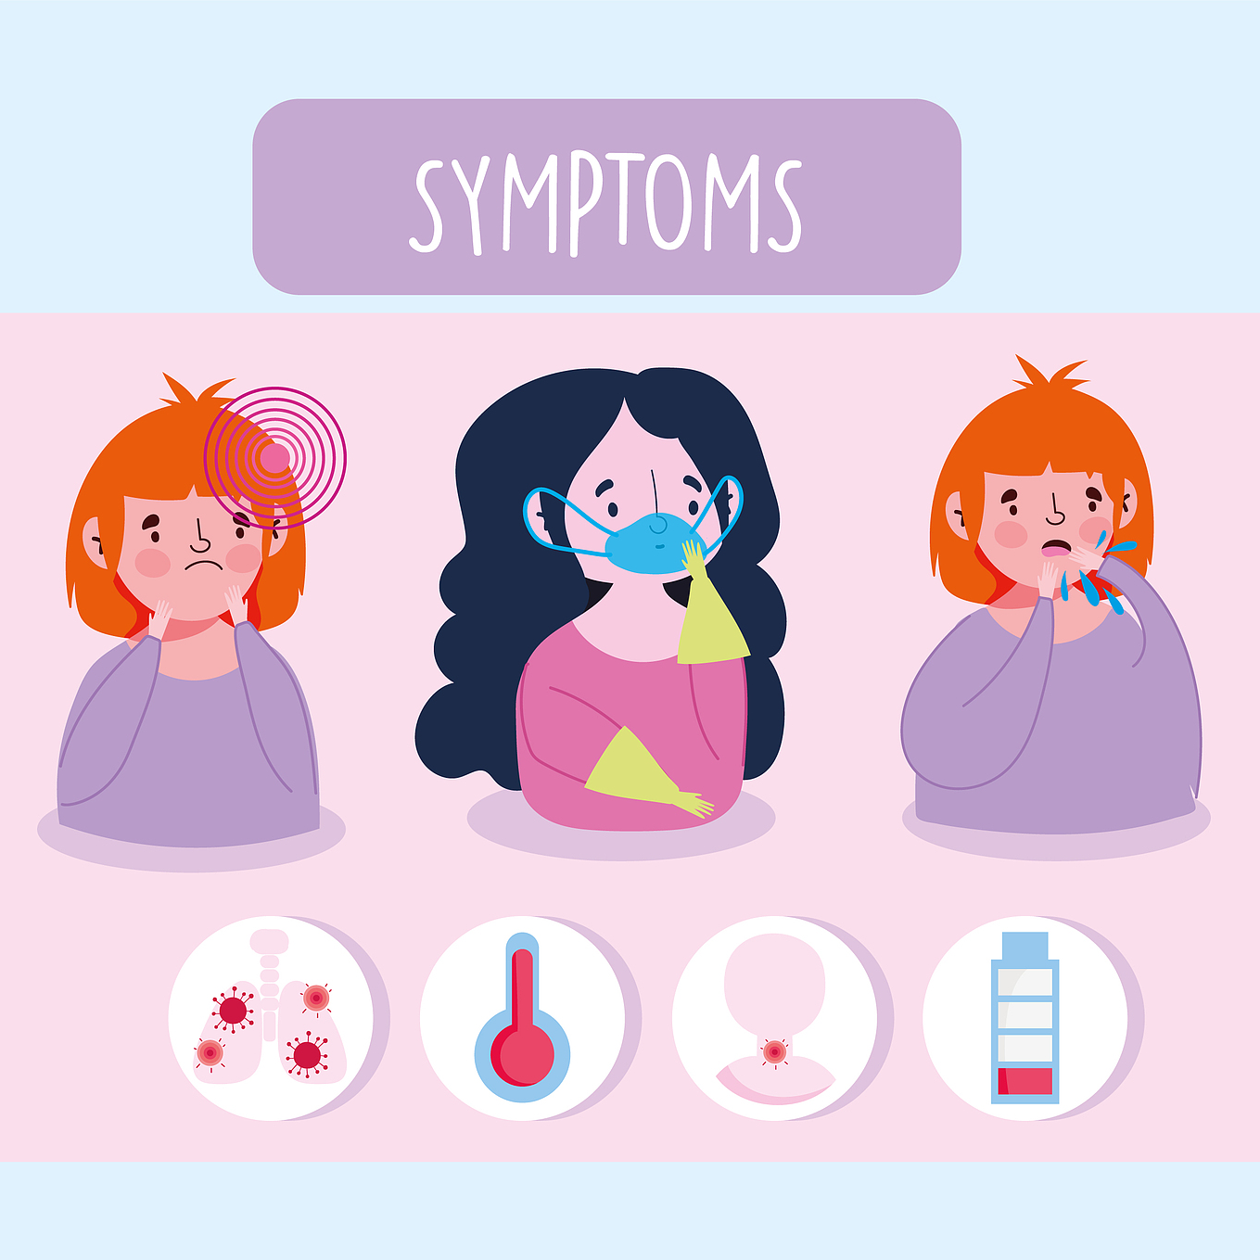
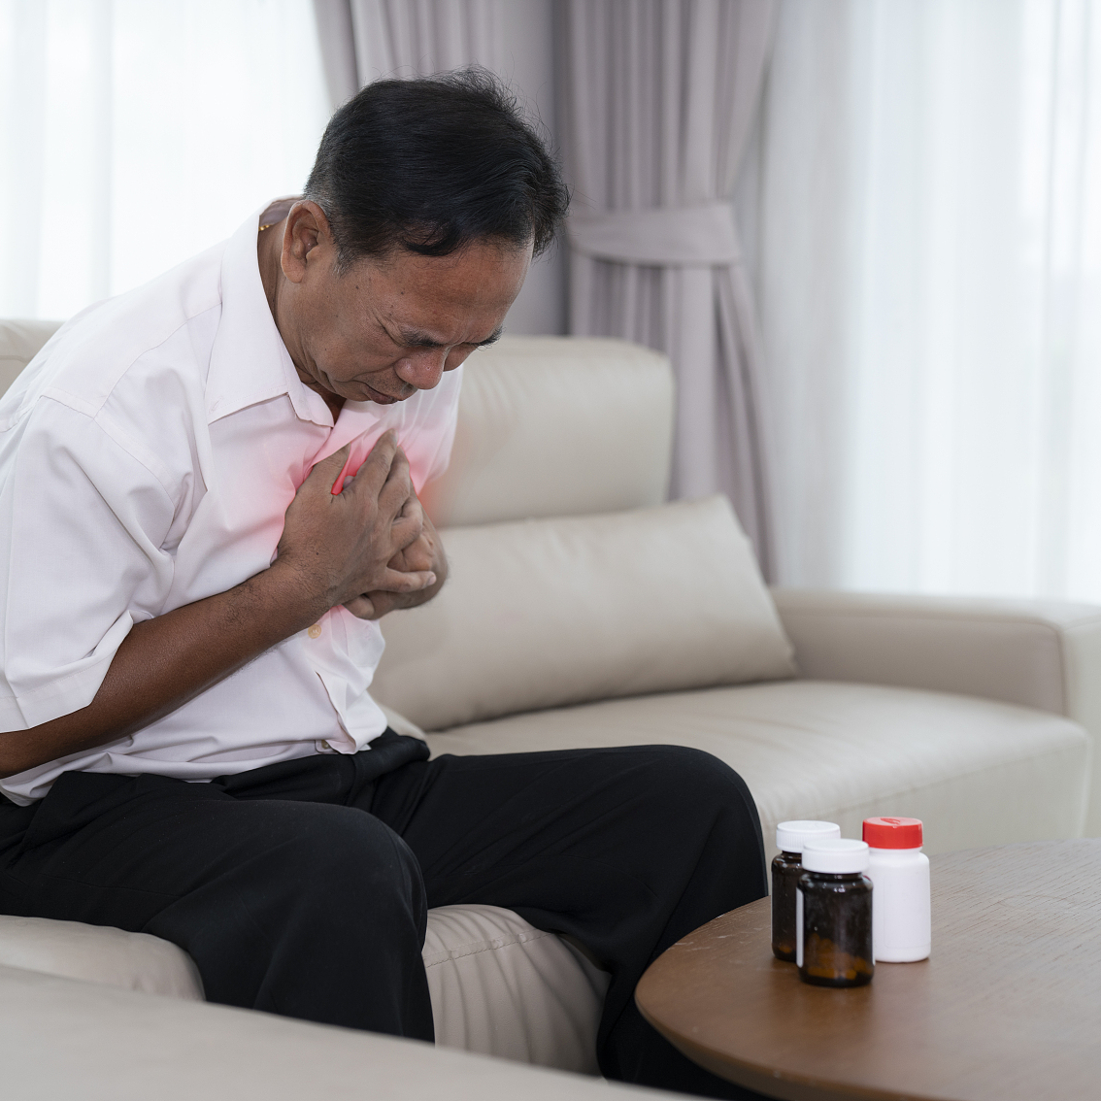
咳嗽的时间特征
急性咳嗽
急性咳嗽通常持续不超过三周，常见于感冒、流感等急性呼吸道感染。
慢性咳嗽
慢性咳嗽持续时间超过八周，可能与慢性支气管炎、哮喘等长期疾病相关。

Slide 18
照护措施
03

Slide 19
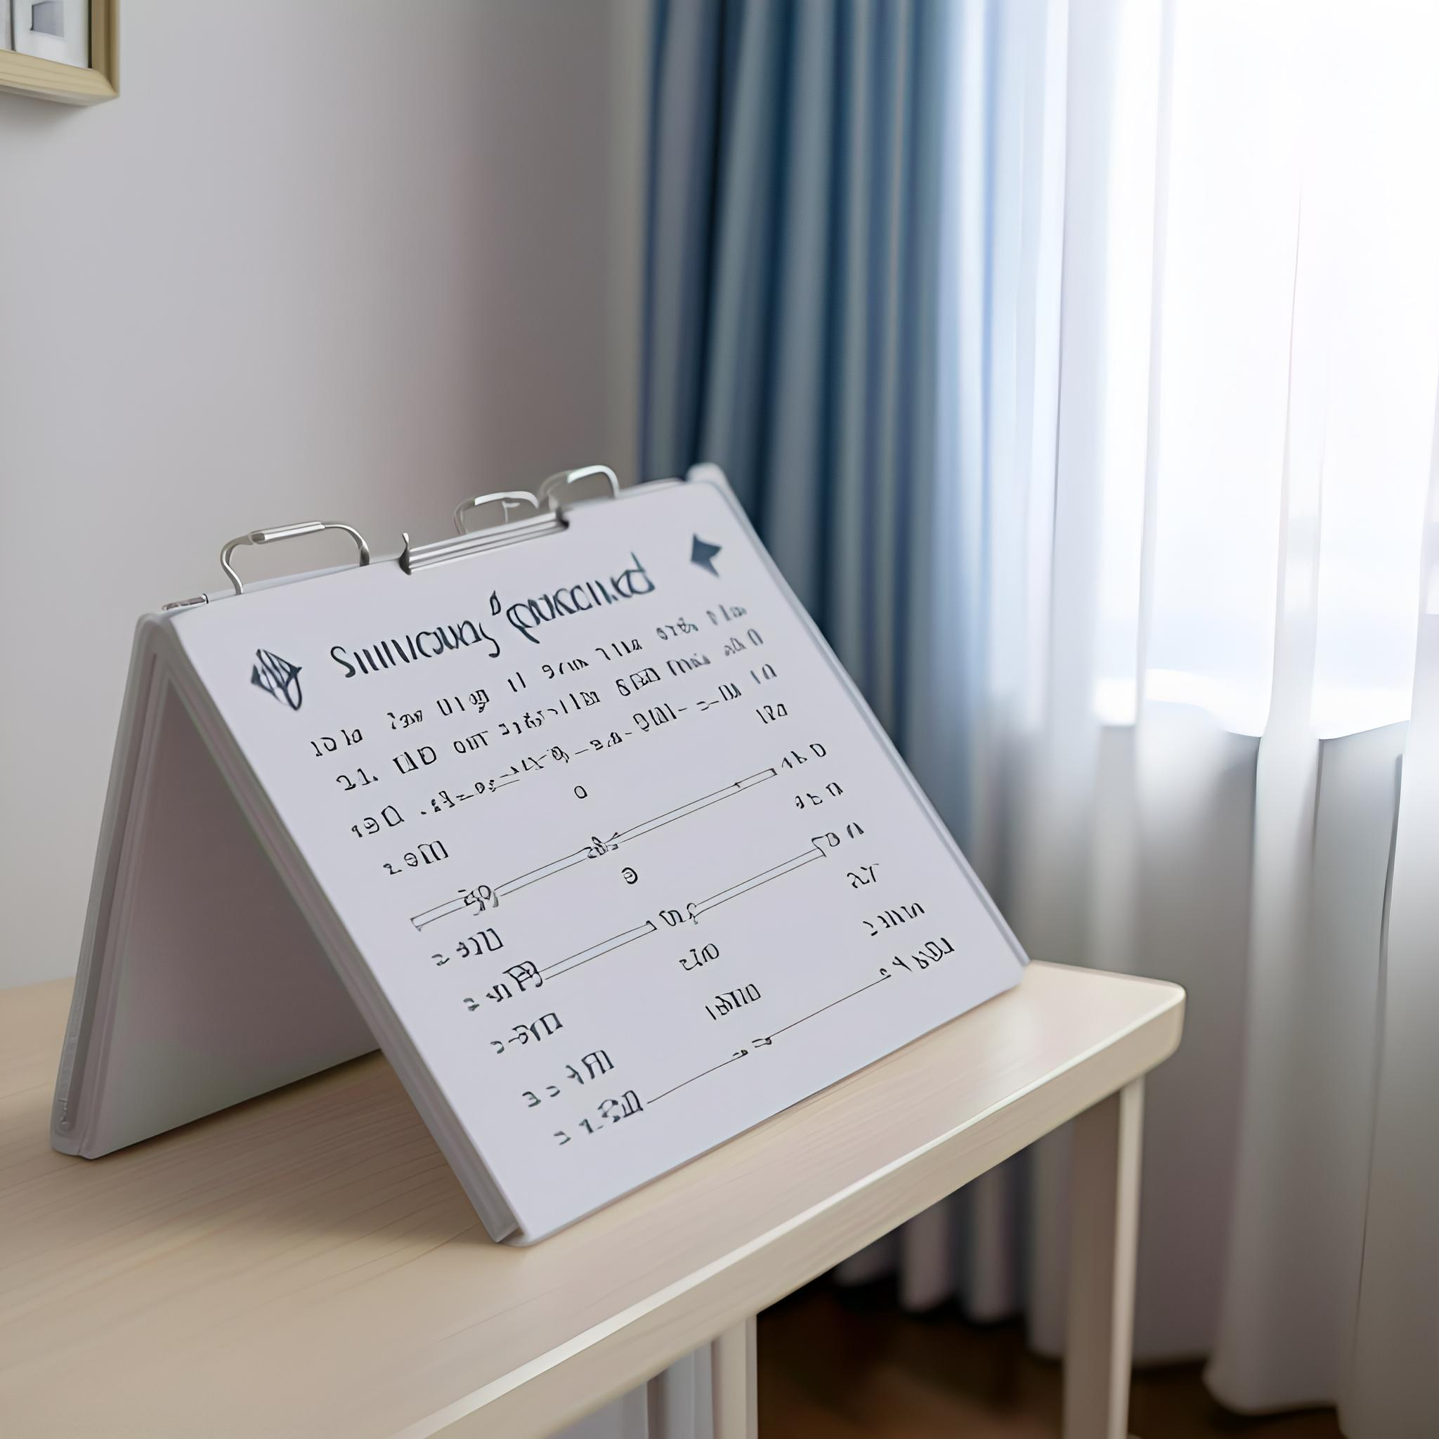
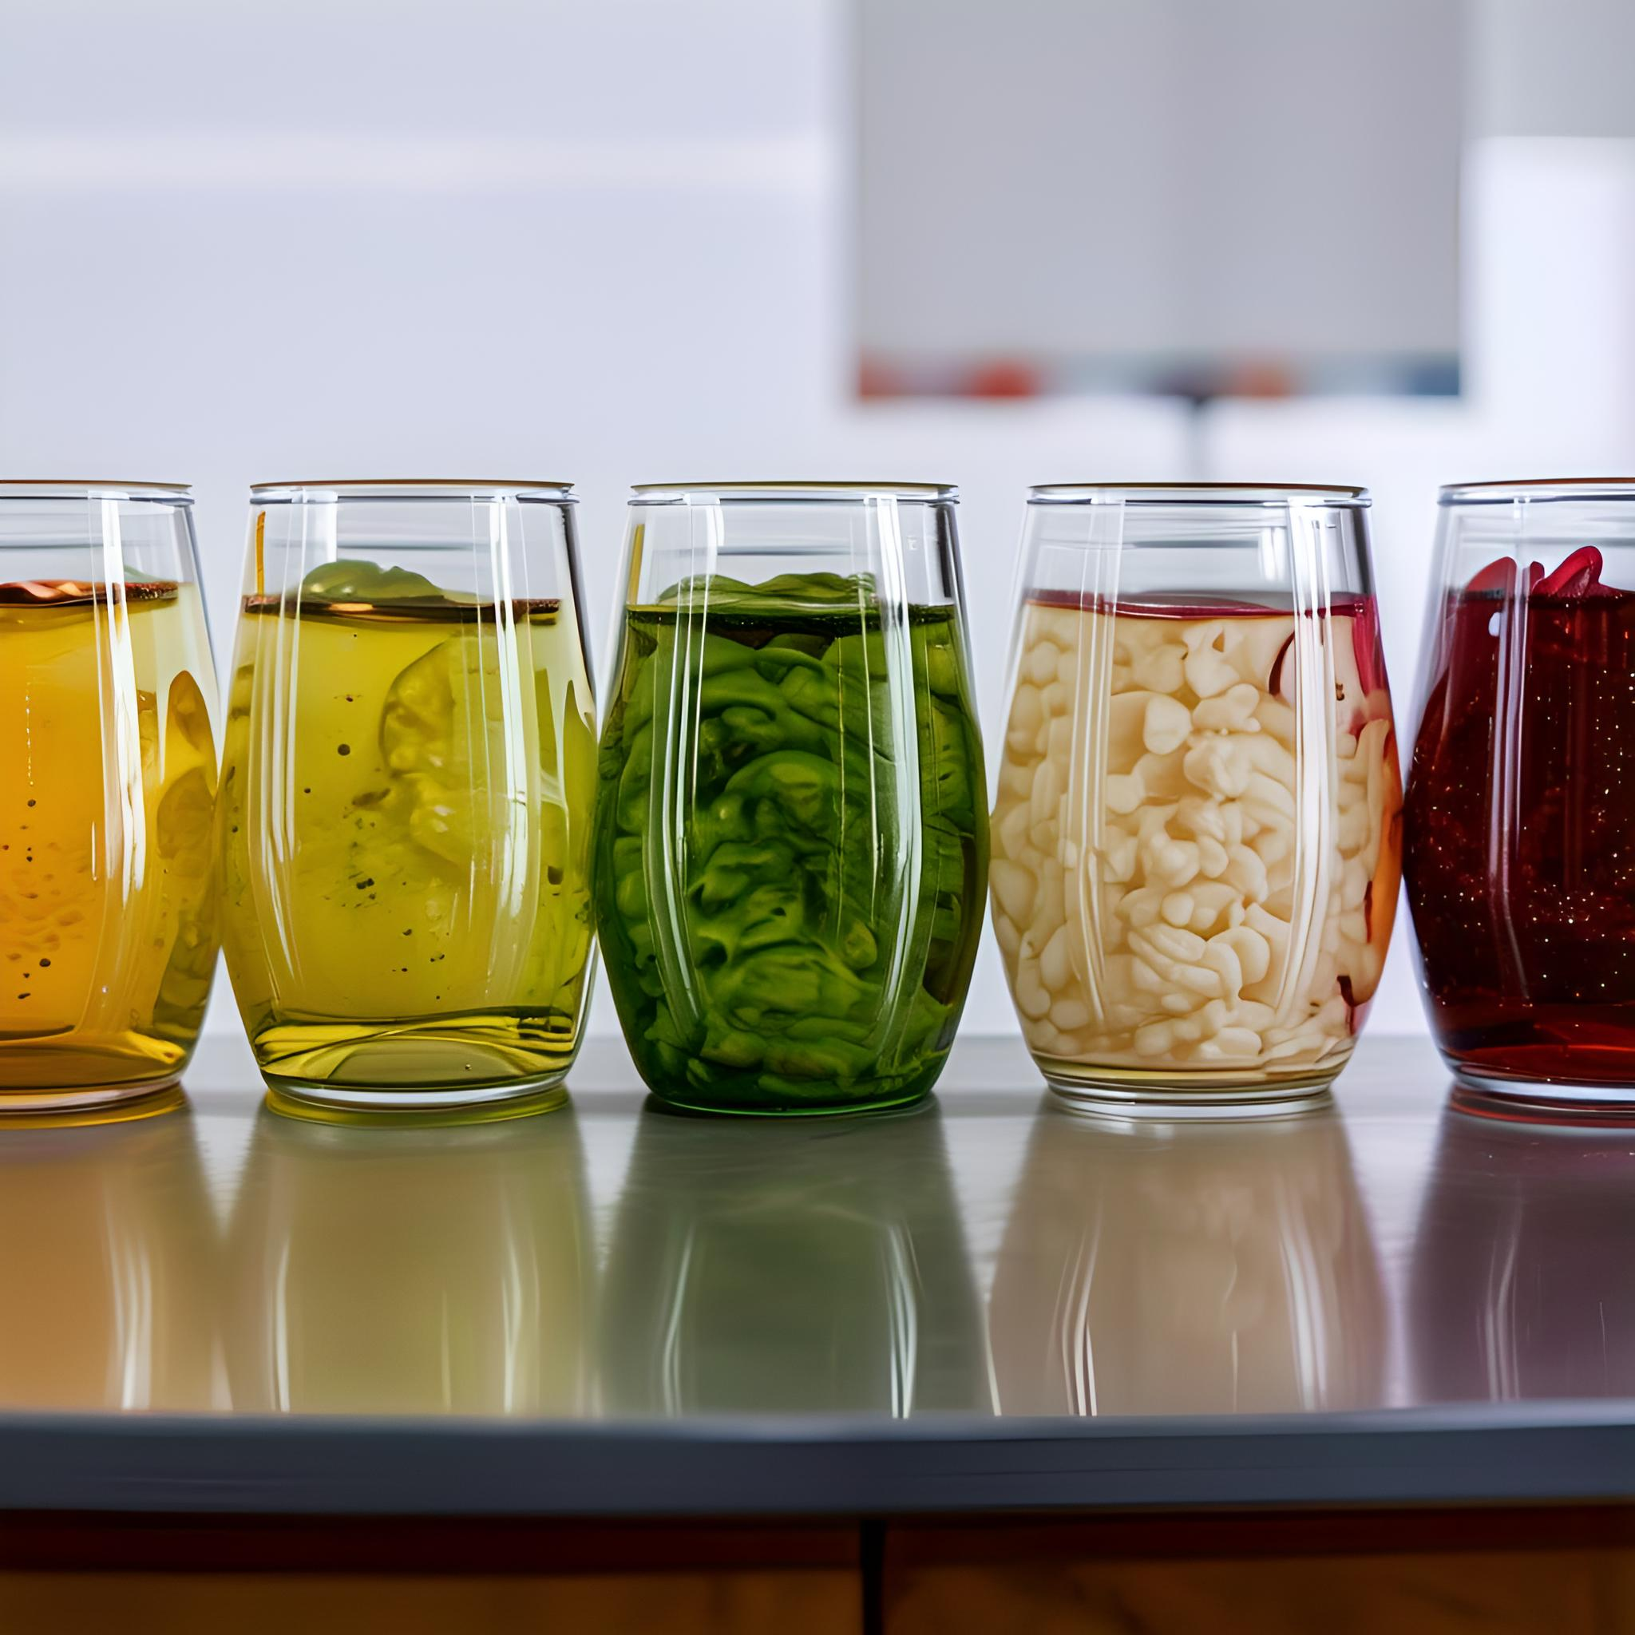

识别症状
观察咳嗽频率
注意痰的颜色和质地
留意伴随症状
记录患者咳嗽的次数和时间，区分是偶发性还是持续性咳嗽，以判断病情严重程度。
观察痰液的颜色（如黄色或绿色）和质地（如粘稠或泡沫状），可反映感染类型和程度。
注意患者是否有发热、呼吸困难等其他症状，这些信息有助于全面评估病情。

Slide 20

评估病情
观察咳嗽性质
记录咳嗽的频率、强度和持续时间，区分干咳或湿咳，以评估病情严重程度。
评估痰液特征
观察痰的颜色、质地和量，判断可能的感染类型或呼吸系统疾病。

Slide 21
实施治疗
01
02
03
药物治疗
物理治疗
生活方式调整
根据咳嗽类型和原因，医生会开具相应的药物，如止咳药、祛痰剂或抗生素。
物理治疗包括蒸汽吸入、胸部理疗等方法，帮助缓解咳嗽症状，促进痰液排出。
建议患者戒烟、避免刺激性气体，保持室内空气湿润，以减少咳嗽和痰液的产生。

Slide 22
对老年人的正确照护方法
04

Slide 23
鼓励正确咳嗽排痰
01
02
03
使用辅助工具
调整体位引流
呼吸训练
为老年人提供拍背器或振动背垫，帮助松动痰液，使其更容易咳出。
指导老年人采取正确的体位，如侧卧或头低脚高位，以促进痰液自然引流。
教授老年人深呼吸和腹式呼吸技巧，增强咳嗽时的气流，有效排出痰液。

Slide 24



关心和爱护老年人
倾听与沟通
提供适宜的环境
鼓励社交活动
耐心倾听老年人的需求和心声，通过有效沟通建立信任，提供心理支持。
为老年人创造一个安全、舒适的居住环境，减少跌倒等意外风险。
鼓励老年人参与社区活动，促进其社交互动，增强生活乐趣和归属感。

Slide 25
谢谢
THE END

